Slide 1
Cnossos-eu
Mikael ögren

Slide 2
Samhällsbullerdirektivet
Kartläggning av exponering
Handlingsplaner
Jämförbara beräkningar
Harmonoise – imagine – Cnossos-EU
Beräkning av hälsoeffekter, störning, förlorade hälsosamma livsår (DALY)
Cnossos-EU är oblikatoriskt från och med Fas 4, 2022

Slide 3
Fas 2 – 2012
Fas 2 rapporterades till EU den 31 december 2012.
Stockholm, Göteborg, Malmö + Uppsala, Linköping, Norrköping, Jönköping, Helsingborg, Lund, Örebro, Västerås, Umeå och Borås samt Trafikverket:
  vägar med mer än 3 miljoner fordon per år
  järnvägar med mer än 30 000 tåg per år
  flygplatser med mer än 50 000 starter och landningar per år
  tätbebyggelse med mer än 100 000 invånare

Slide 4
Fas 3 – 2017
Fas 3 ska rapporterades till EU senast den 31 december 2017.
Stockholm, Göteborg, Malmö, Uppsala, Linköping, Norrköping, Jönköping, Helsingborg, Lund, Örebro, Västerås, Umeå, Borås + Huddinge och Eskilstuna samt Trafikverket:
  vägar med mer än 3 miljoner fordon per år
  järnvägar med mer än 30 000 tåg per år
  flygplatser med mer än 50 000 starter och landningar per år
  tätbebyggelse med mer än 100 000 invånare

Slide 5
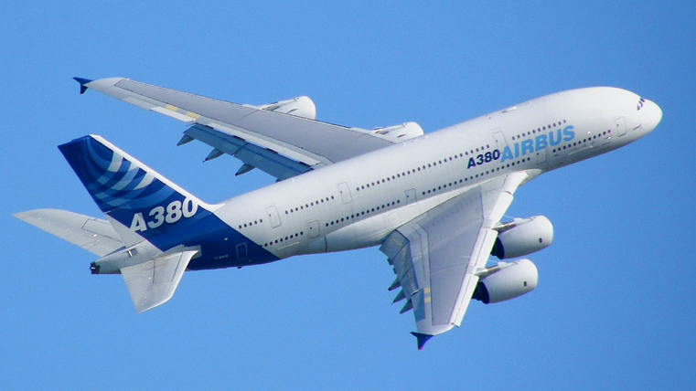
Flygbuller?
“Som vanligt”,
  ECAC Document 29
  Report on Standard Method of Computing Noise Contours around Civil Airports

Slide 6
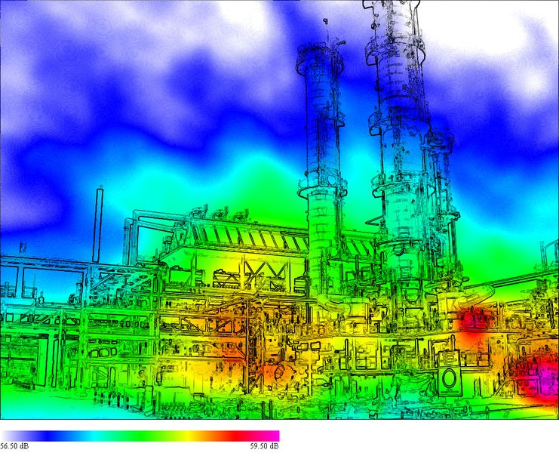

Industribuller
”Som vanligt” men med utbredningsmodell från Cnossos-EU (NMPB)

Slide 7
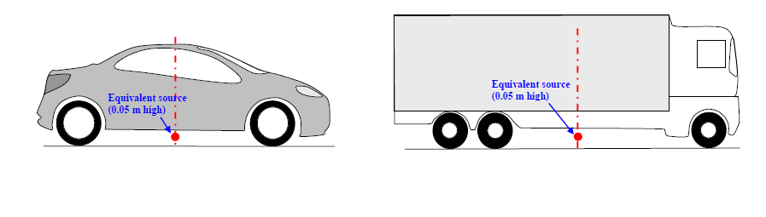
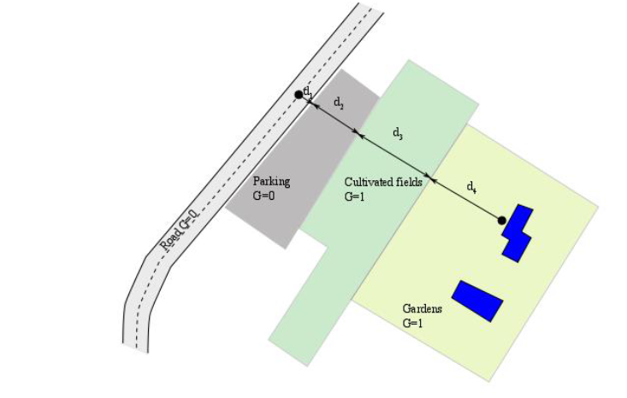
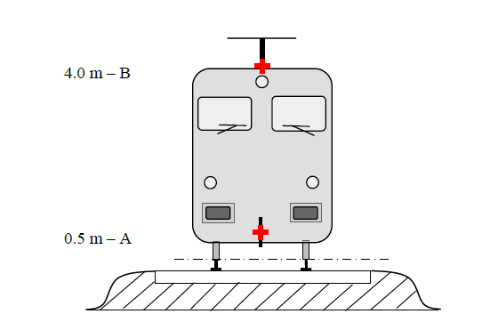
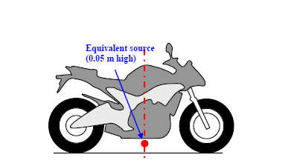
Väg- och tågtrafik

Slide 8
Källmodell Utbredningsmodell
Två linjekällor för järnväg, en för väg
Ljudeffekt i oktavband 63 Hz – 8 kHz
Stora möjligheter för medlemsländer att ändra/införa lokala variationer
MAXNIVÅ STÖDS INTE
NMPB
Reviderad 2008 (JRC 2012)
Relativt lik Nordisk metod 1996
Modifierad för indata för mark i stil med Harmonoise/Nord2000

Slide 9
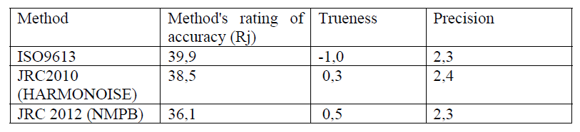
Varför NMPB?
Jämförelse vid 24 platser under olika förhållanden för vägtrafik.
Alla länder fick delta, endast Österrike, Frankrike, Grekland och Italien lämnade in resultat
Ingen metod bättre, alltså valdes NMPB

Slide 10


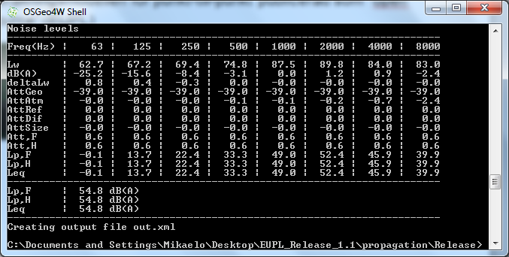
Inte bara en pappersprodukt
Beräkningsmodellen för punkt-till-punkt publicerad som ”open source” (EUPL)

Slide 11
Vägtrafikbuller indata
Nord 1996
Cnossos
Nord 2000
Trafikflöde
Hastighet
Andel tung trafik
Dubbdäck
Väderstatistik

Slide 12
Spårtrafik indata
Nord 1996
Cnossos
Nord 2000
Trafikflöde
Hastighet
Fördeln. tågtyp
Fördeln. lok/vagn
Spårkvalitet
Väderstatistik

Slide 13
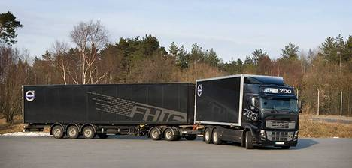
Svenska anpassningar
Vägbeläggning (+1,5 dB ABS 16)
Tunga och långa fordon
Tumregler för dubbdäck
Svenska tågtyper indata
Spårkvalitet
Maxnivå

Slide 14
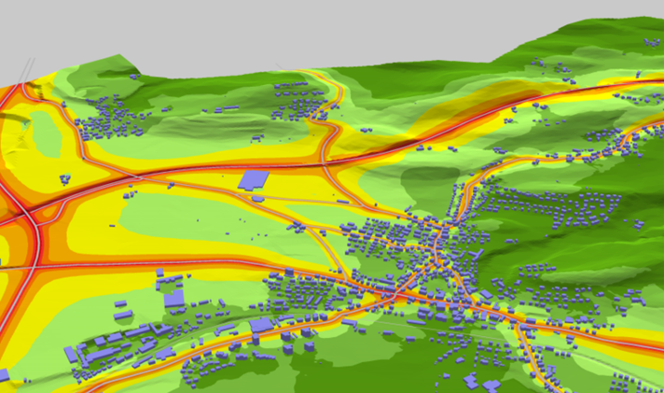
Stöd i mjukvara för Cnossos-EU
Relativt enkelt att införa pga öppen källkod och sedan tidigare känd utbredningsmetod (NMPB)
Finns redan i en av de stora på svenska marknaden, och kommer snart i den andra stora konkurrenten
Möjlighet till större konkurrens eftersom metoden är EU-gemensam

Slide 15
Jämförelse vägtrafik
10 000 fordon per dygn, 10% tunga fordon
Hälften av de tunga är klass 2 (medium),
resten klass 3 (heavy)
50 m mellan vägmitt och mottagaren
Nord 2000 antar väder i linje med Nord 1996
Inga dubbdäck för Cnossos-EU
Beräkning för hård och mjuk mark
Svensk beläggning ABS 16 antas +1,5 dB jämfört med
Cnossos-EU standard (DAC 11)

Slide 16
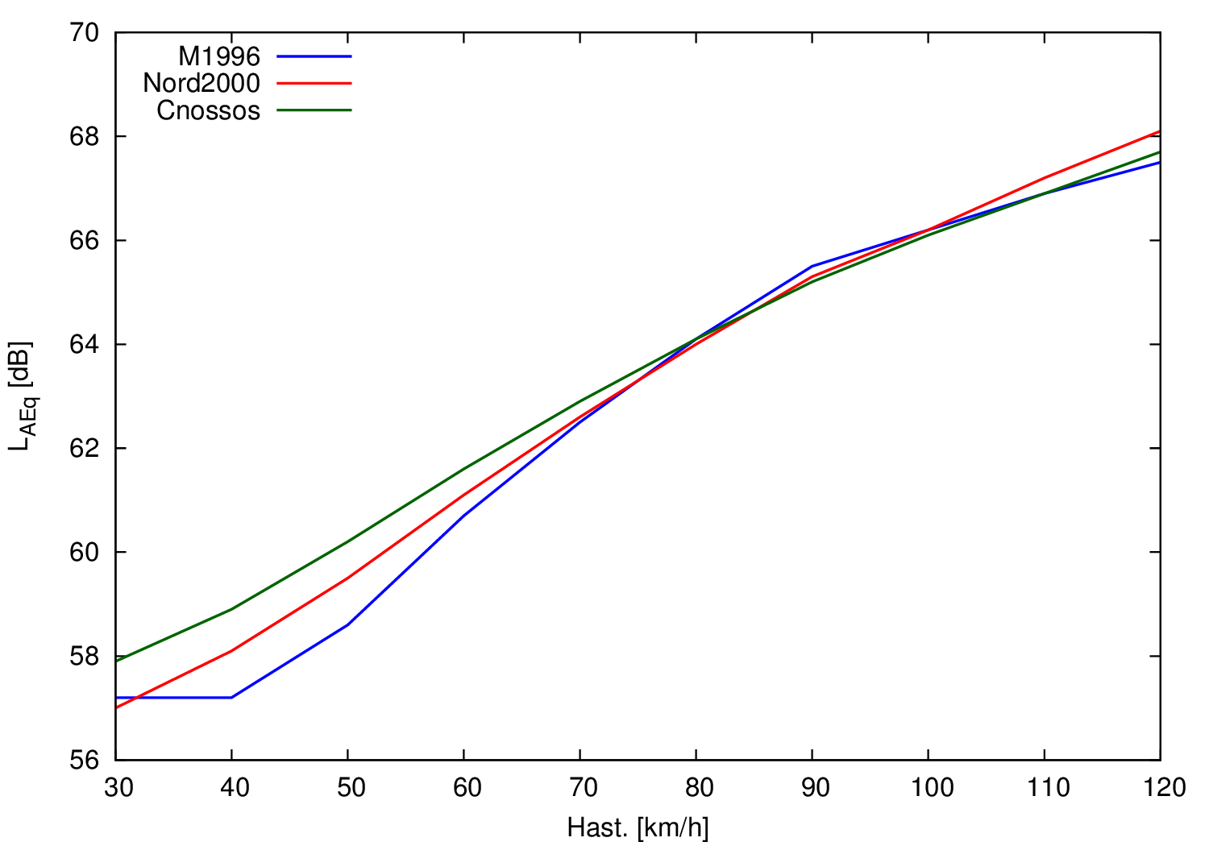
Hård mark

Slide 17
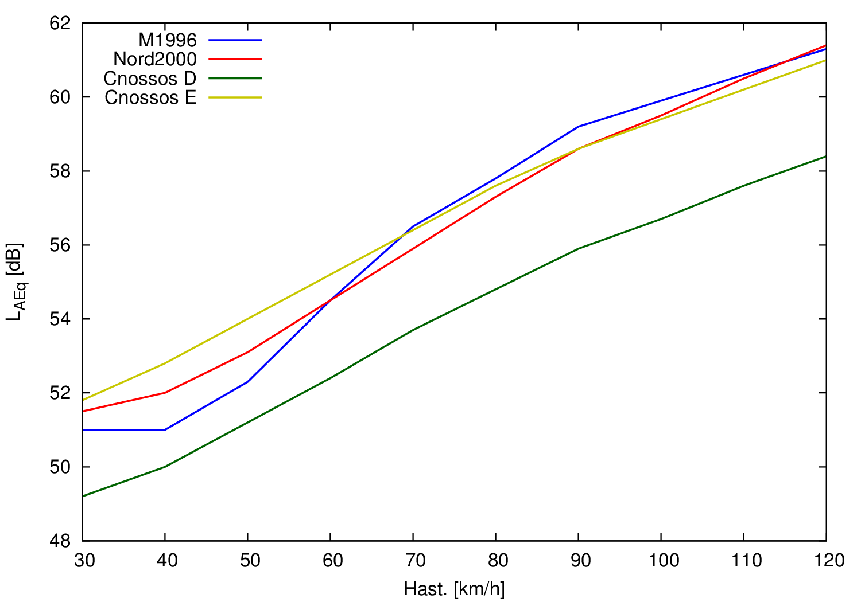
Mjuk mark

Slide 18
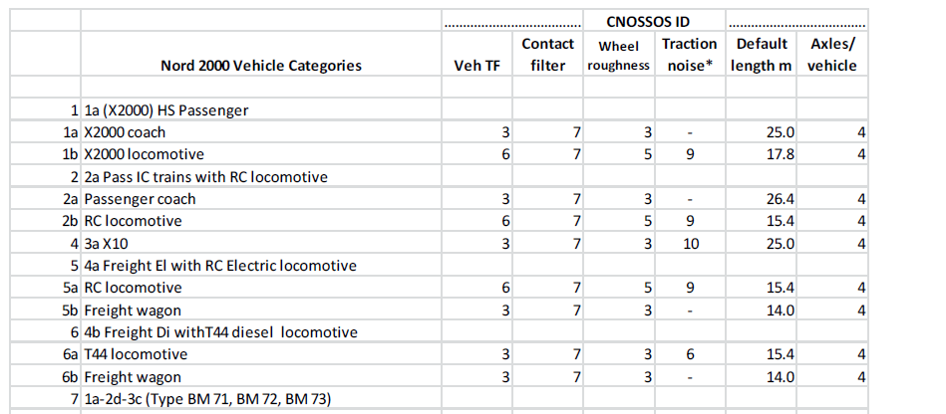
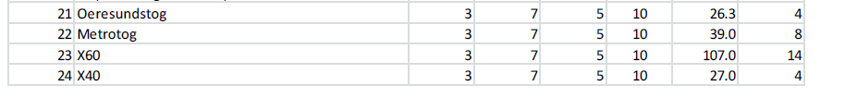
Svenska tågtyper

